Slide 1
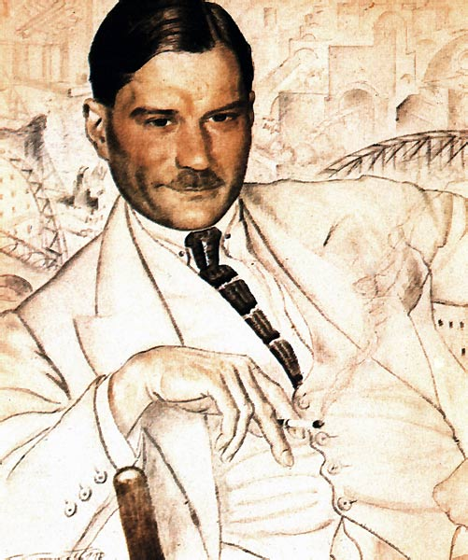
Евгений Иванович Замятин

Slide 2
1920 г. – написан роман «Мы», в 1921 г. рукопись была отправлена в Берлин. 1924 г. - выясняется, что вследствие цензурных затруднений роман «Мы» в Советской России не может быть напечатан. Весной 1927г. появляются отрывки из романа «Мы» в пражском журнале «Воля России», без ведома писателя. Началась травля писателя. На русском «Мы» вышел в 1952 в Нью-Йорке в Издательстве им. Чехова, в России впервые вышел лишь в 1988 году.

Slide 3
Е.И. Замятин не встал в ряды оппозиции, но спорил с большевизмом.
Он вышел из Союза писателей и написал заявление с просьбой разрешить ему и его семье уехать за границу. В просьбе ему было отказано.
Е.Замятин написал смелое письмо И. Сталину, в котором потребовал, чтобы ему дали возможность печатать свои произведения на родине или разрешили уехать за границу.

Slide 4
Как писатель он всегда был честен: «Я знаю, что у меня очень неудобная привычка говорить не то, что в данный момент выгодно, а то что мне кажется правдой, в частности, я никогда не скрывал своего отношения к литературному раболепству, прислуживанию и приукрашиванию: я считал -и продолжаю считать - что это одинаково унижает как писателя, так и революцию», - писал Замятин в письме Сталину.

Slide 5
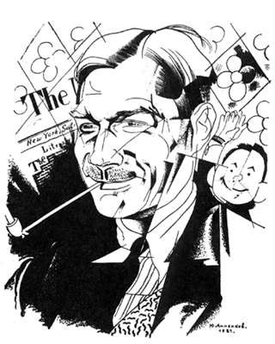
По редкому стечению обстоятельств Замятину удалось получить право на легальный выезд для себя и жены, и в ноябре 1931 года он уехал из России.

Slide 6
Антиутопия - изображение опасных, пагубных последствий разного рода социальных экспериментов, связанных с построением общества, соответствующего тому или иному социальному идеалу.
Жанр антиутопии начал активно развиваться в XX веке и приобрел статус «романа-предупреждения».

Slide 7
В 1920 году Маяковский написал поэму «150 000 000». Его имя демонстративно отсутствует на обложке - он один из миллионов:
«Партия - рука миллионнолапая, сжатая в один громящий-кулак».
«Единица! Кому она нужна?!... Единица - вздор, единица - ноль...».
«Я счастлив, что я этой силы частица, что общие даже слёзы из глаз».

Slide 8
У пролетарского поэта В. Кириллова есть стихотворение с таким же названием - «Мы»:
Мы несметные, грозные легионы Труда.
Мы победители пространства морей, океанов и суши...
Всё — мы, во всём — мы, мы пламень и свет побеждающий,
Сами себе Божество, и Судья, и Закон.

Slide 9
Роман «Мы» повлиял на вышедшие позже романы-антиутопии Джорджа Оруэлла («1984», опубл. в 1948), Р. Д. Бредбери («451° по Фаренгейту», 1953) и О. Хаксли («О дивный новый мир», 1932).

